Slide 1
Заклад дошкільної освіти №5
Дюймовочка

Slide 2
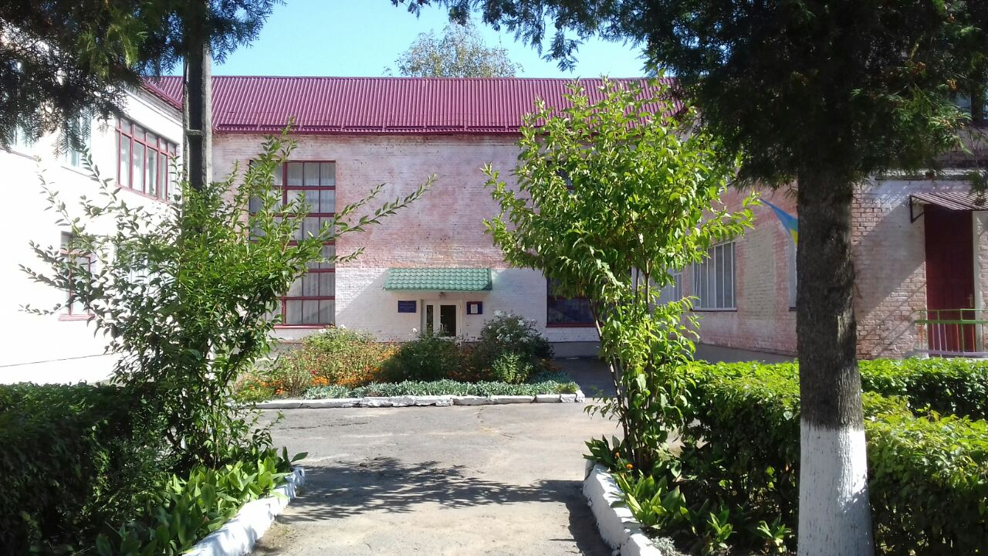

Slide 3
Заклад дошкільної освіти №5
“Дюймовочка”
Рівненська область
м. Дубно вул. Щоголіва 2/4
Дошкільний заклад побудований у 1966 році.
Сьогодні в ЗДО функціонує 6 груп, з них
1 група для дітей раннього віку

Slide 4
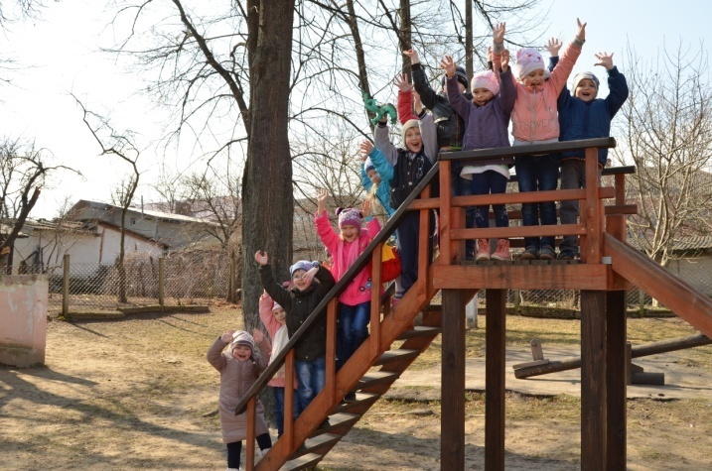
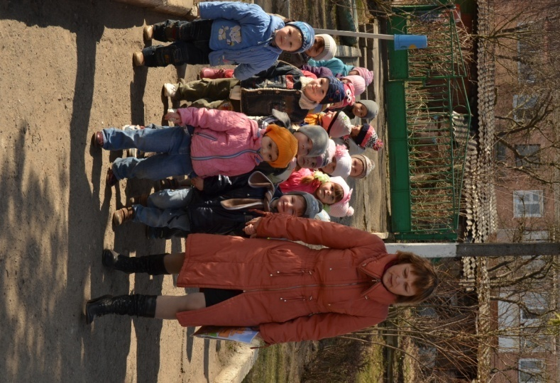
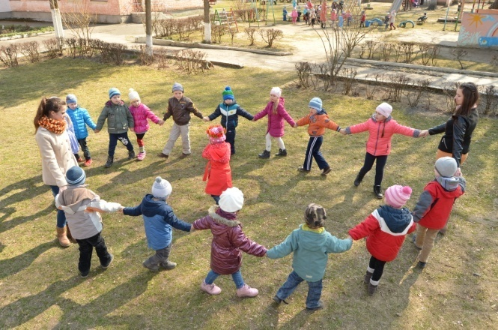
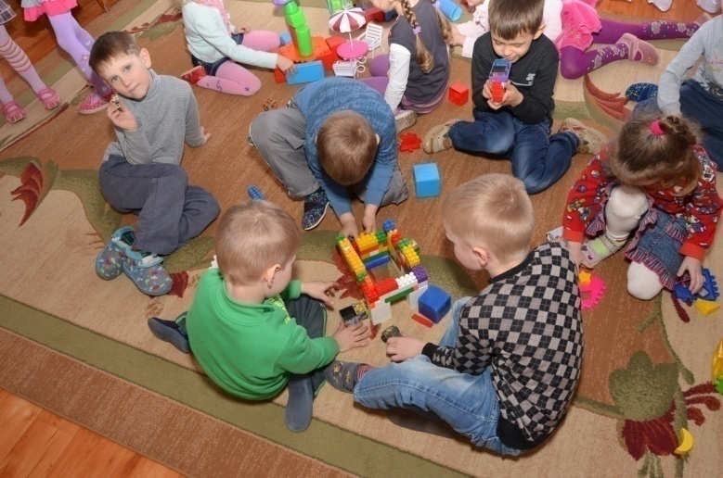
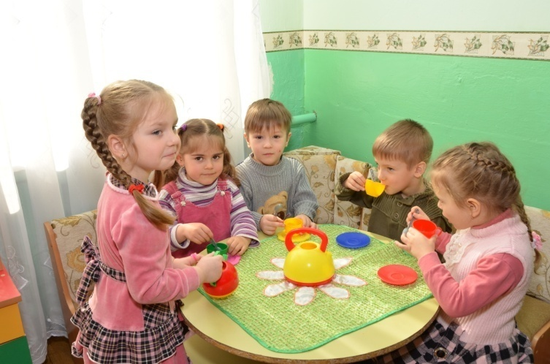
Щаслива малеча
спішить до садка.
Двері “Дюймовочка”
всім відчиня.
Радо малечу
свою зустрічає,
Дитинство щасливе
усім обіцяє.
Дитинство – це щастя,
це радість і сміх,
Наш рідний садочок
запрошує всіх.

Slide 5
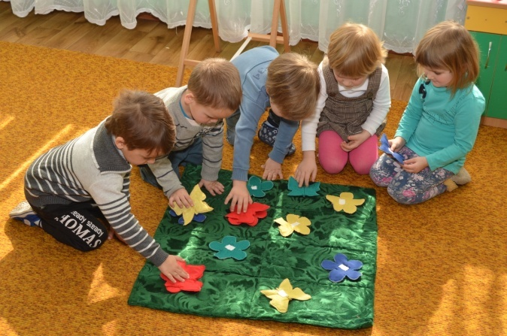
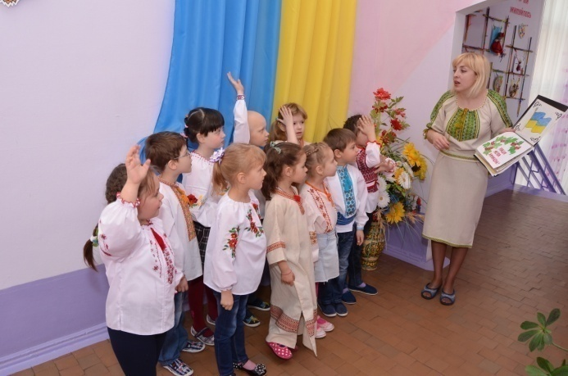
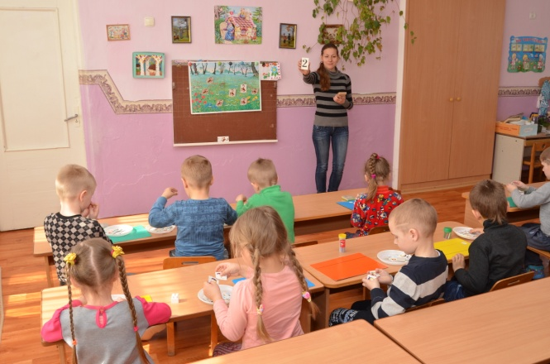
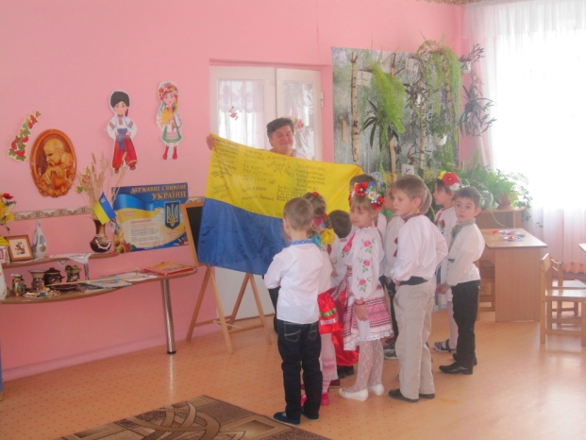
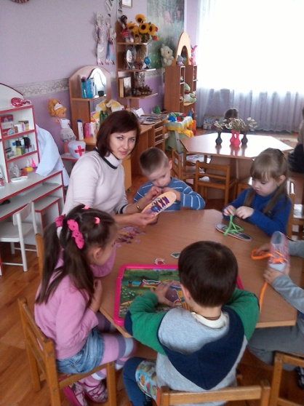
Наш садочок – це справжній світ,
де панують ігри, розваги
і цікаве навчання.
Наш дитячий садок відвідують 145 дітей
віком від 2 до 6 років.

Slide 6
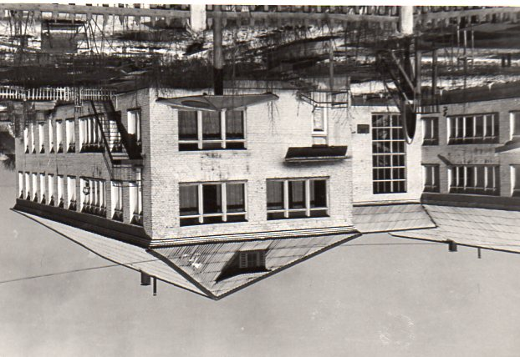
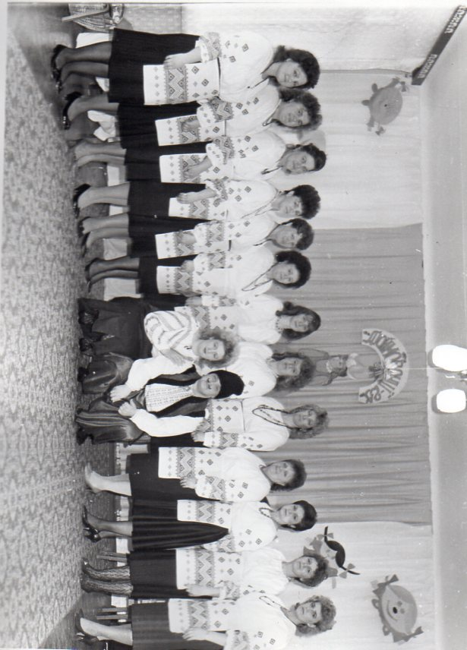
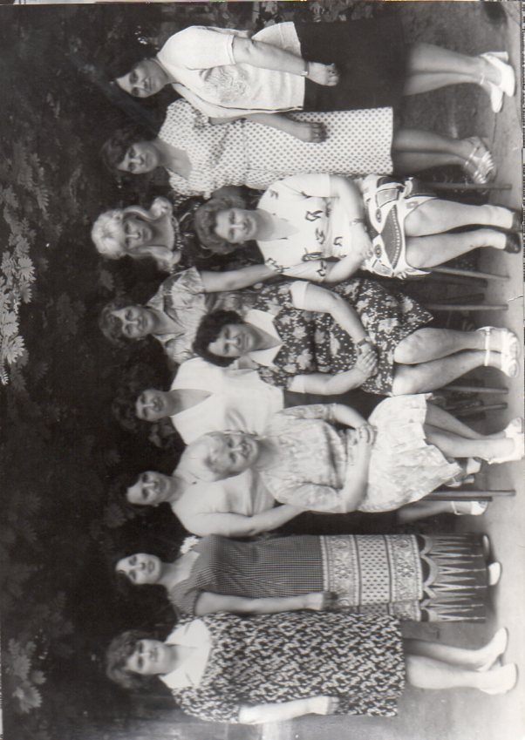
А починалося все так…

Slide 7
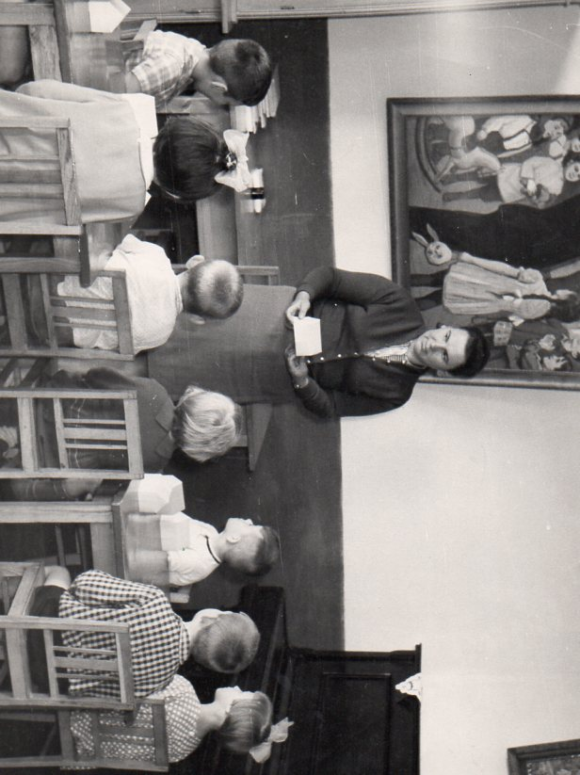
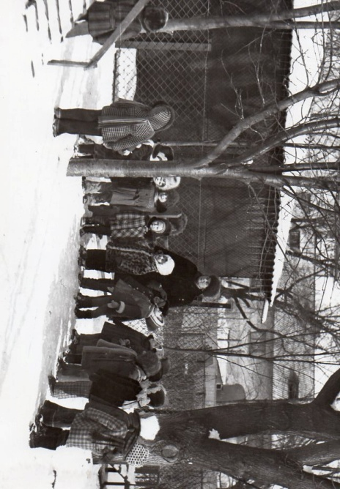
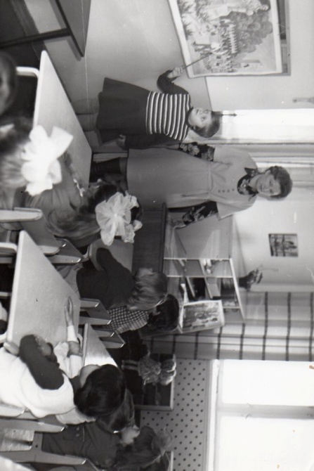
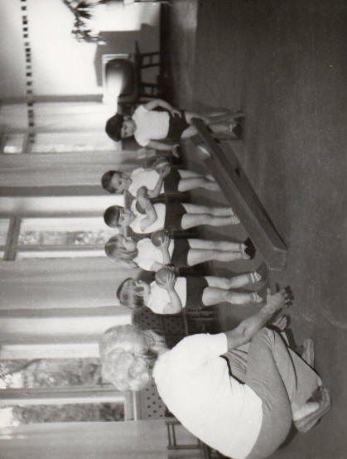
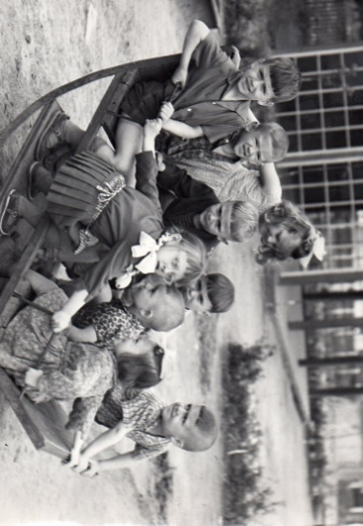
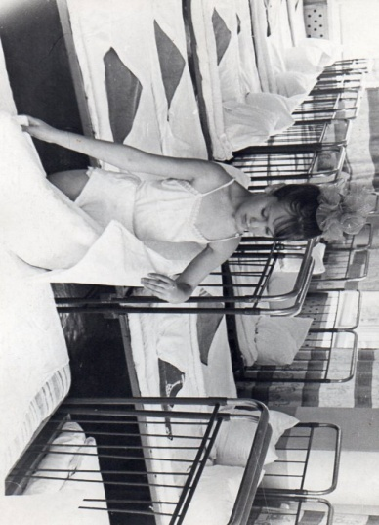
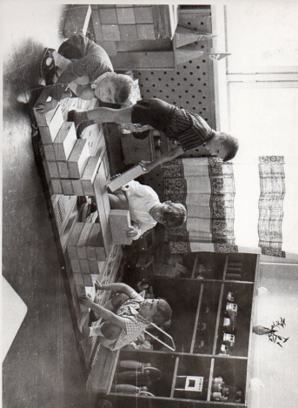
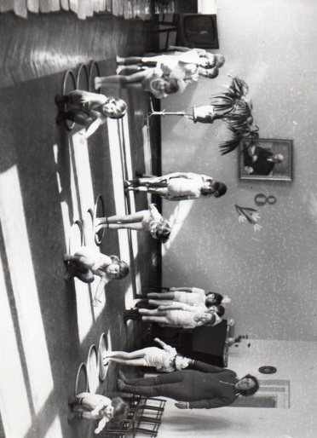

Slide 8
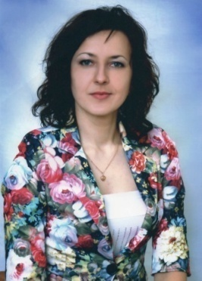
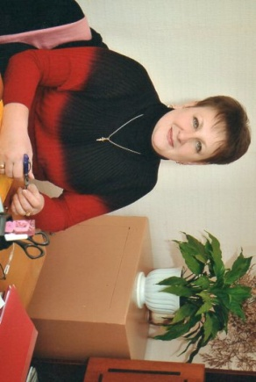
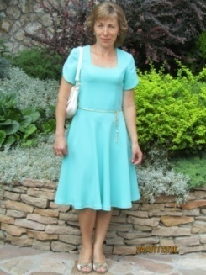
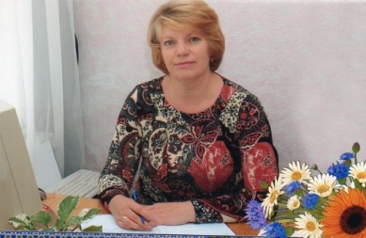
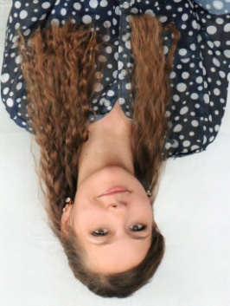
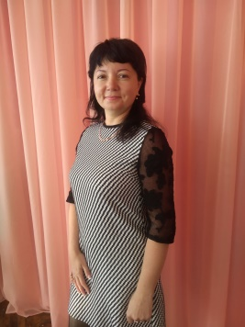
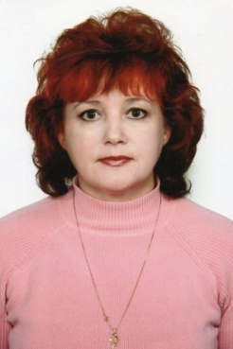
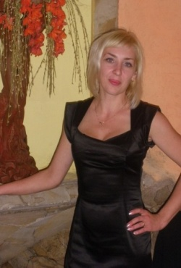
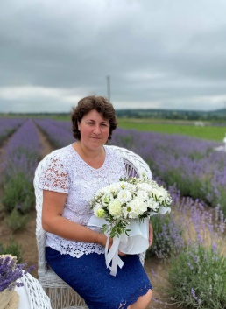
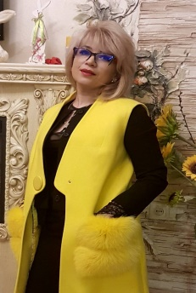
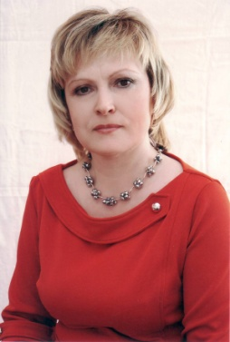
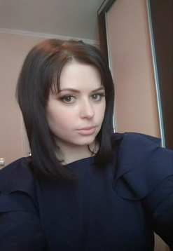
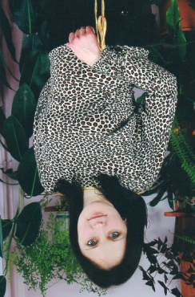
Відчиняє садочок наш двері,
Зустрічає малят повсякчас.
Наша ласка, любов і турбота
З нетерпінням чекають на вас.

Slide 9
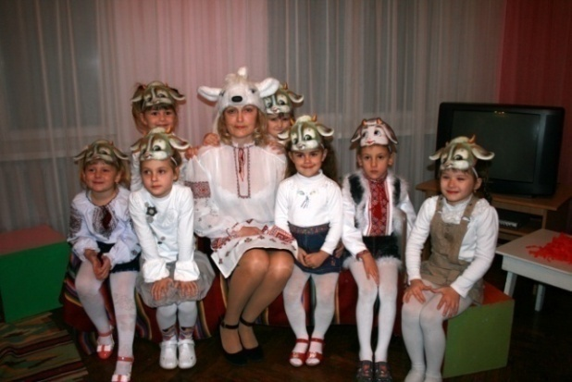
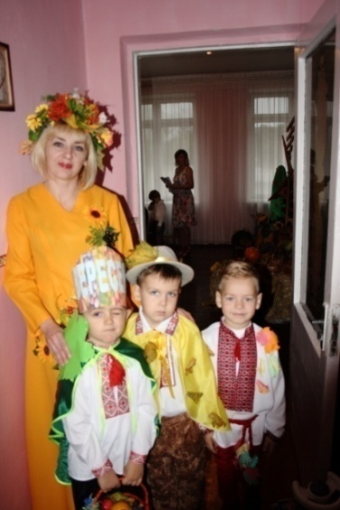
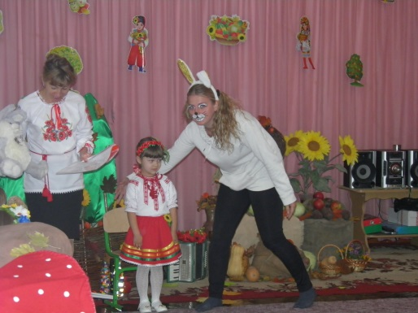
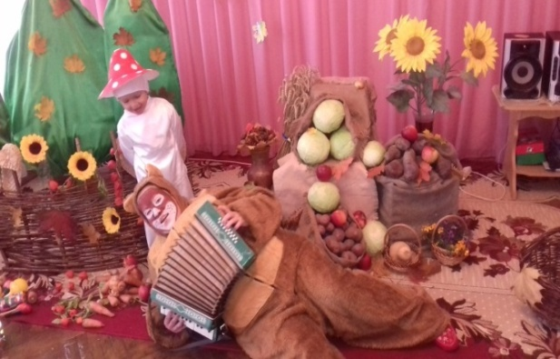
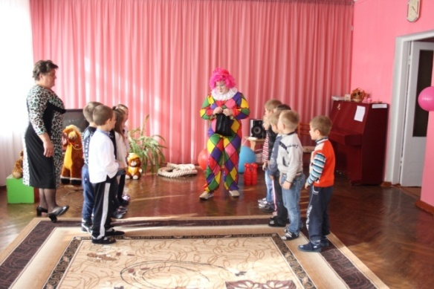
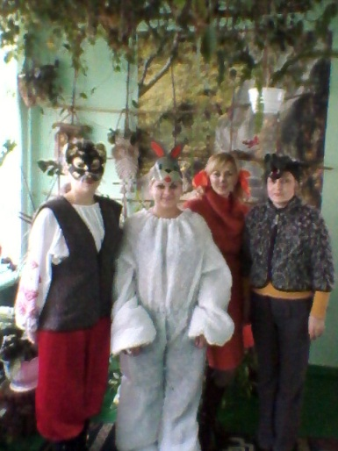
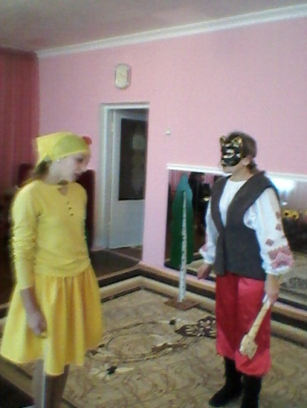
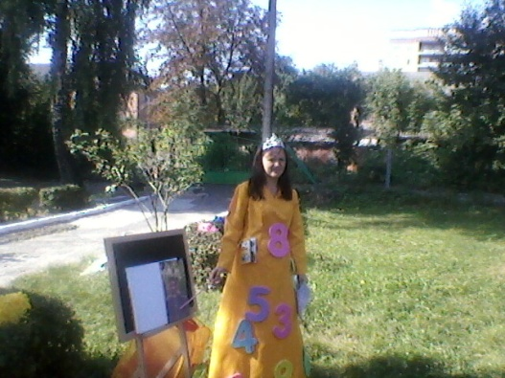

Slide 10
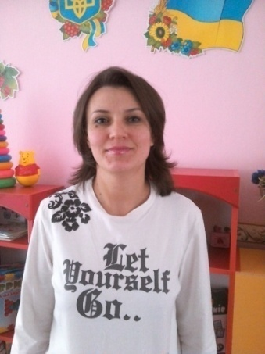
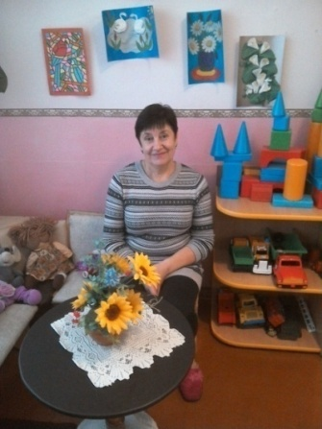
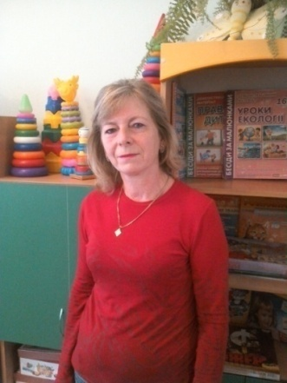
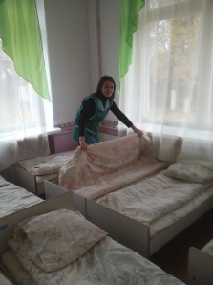
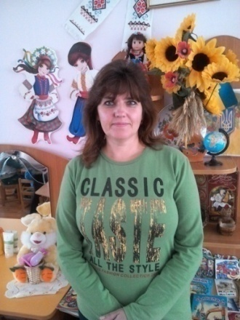
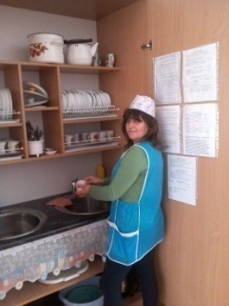
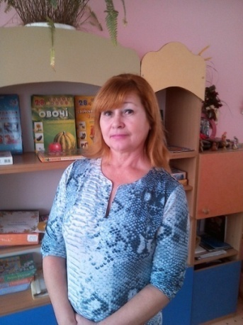

Slide 12
Як квітник у нас садочок
Для малих синів і дочок
Різні групи, різні квіти
Різні назви, різні діти:
“Ромашка”, “Сонечко”,
“Метелики”, “Віночок”,
“Калинонька”, “Пізнайко”.
Садок дитячий наш,
Він голосом дитячим
Зачарує усіх Вас.

Slide 13
Немає часу на ниття, Бо ждуть цікаві заняття: Музичне, ліпка, малювання Ще й порахуємо старанно.

Slide 15
Ось вже всілись на полиці І ведмеді, і лисиці. Там човен у куточку Пливе по килимочку. На стінах – сто картинок З героями казок.

Slide 16
Розучим вірш, розкажем казку. Спіймати м'ячик? Та будь ласка! Що ще? На вулицю - гуляти, В рухливі ігри дружно грати.

